Slide 1


INTEPRETATION & AWARENESS
ISO 45001:2018 &
ISO 14001:2015

Slide 2

Sasaran Pelatihan
Peserta memahami reason behind persyaratan ISO 45001 : 2018 & ISO 14001:2015
Peserta memahami cara penerapan Sistem Manajemen K3L berdasarkan ISO 45001 : 2018 & ISO 14001:2015
Peserta bisa mengevaluasi kekurangan sistem manajemen K3L perusahaan dibandingkan dengan persyaratan ISO 45001 : 2018 & ISO 14001:2015
Peserta dapat memahami strategi migrasi dari OHSAS 18001:2007 ke ISO 45001:2018 atau ISO 14001:2004 ke ISO 14001:2015
Meningkatkan kepedulian terhadap K3L di tempat kerja dengan pendekatan sistem pencegahan

Slide 3

YANG PERLU ANDA KETAHUI MENGENAI ISO 45001:2018
ISO telah resmi merilis Standar Sistim Manajemen K3 ISO 45001:2018 pada tanggal 12 Maret 2018. Pengembangan standar ini dari tahun 2013 lalu.
ISO 45001 : 2018 akan menggantikan standar Sistim Manajemen K3 yang sebelumnya sudah diakui, yaitu OHSAS 18001 : 2007.
ISO 45001 : 2018 ini adalah standar terbaru, bukanlah standar revisi atau update dari OHSAS 18001 : 2007.
Organisasi yang sudah menerapkan dan sertifikasi OHSAS 18001 : 2007 diberikan waktu 3 tahun untuk migrasi ke standar terbaru ISO 45001 : 2018.
ISO 45001 : 2018 bukanlah standar tentang Product Safety, Property Damage, dan Dampak Lingkungan

Slide 4


Definisi K3
Keselamatan dan Kesehatan Kerja (K3) adalah segala kegiatan untuk menjamin dan melindungi keselamatan dan kesehatan tenaga kerja melalui Upaya pencegahan kecelakaan kerja dan penyakit akibat kerja (PP No 50 Tahun 2012)

Slide 5


Loss Causation Model - Domino Theory
Mr.Frank E.Bird,Jr (International Loss Control Institute, ILCI) Developed By Heinrich
Human Factors
Management
And Organization
(lack of control)
Substandard
Management
System
Basic Causes
Substandard
Personal and Task or Job factors
Direct Causes
Substandard
Act and Conditions
Incident
Undesired Event
(Contact With Energy or Substance)
Losses
People
Equipment
Material
Environment
Fungsi SMK3 Mencegah Kerugian/Losses

Slide 6

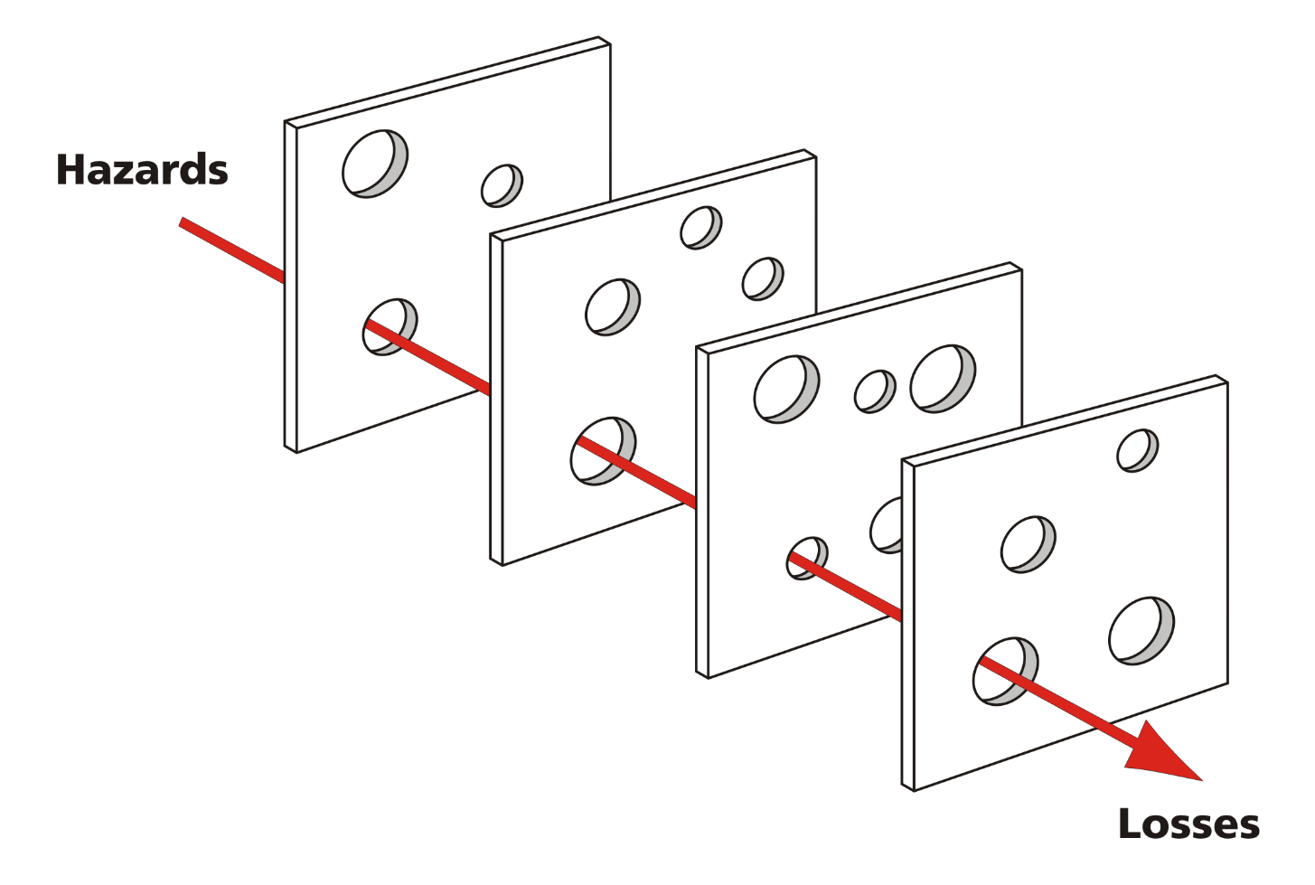
Accident Causation Model – Swiss Cheese Model
Dante Orlandella and James T. Reason (University of Manchester)
Layer 1
Layer 2
Layer 3
Layer 4, dst
Sistem Pencegahan Bahaya dan Mengendalikan dengan efektif

Slide 7

LINGKUNGAN
“Lingkungan hidup adalah kesatuan ruang dengan semua benda, daya, keadaan, dan makhluk hidup, termasuk manusia dan perilakunya, yang mempengaruhi alam itu sendiri, kelangsungan perikehidupan, dan kesejahteraan manusia serta makhluk hidup lain. “
Daya dukung lingkungan hidup adalah kemampuan lingkungan hidup untuk mendukung perikehidupan manusia, makhluk hidup lain, dan keseimbangan antarkeduanya”
(UU RI No. 32 Tahun 2009 Tentang Perlindungan dan Pengelolaan Lingkungan Hidup)
Kelangsungan hidup manusia bergantung pada lingkungan sebagai sistem pendukung kehidupan (life support systems)

Slide 8



Prinsip Dasar Lingkungan
Lingkungan rusak
Daya dukungan Lingkungan
Lingkungan membaik
HOMEOSTASIS
Pada dasarnya lingkungan dapat melakukan perbaikan secara sendiri, dengan daya dukung yang memadai.
Azas pemanfaatan secara lestari harus dilakukan, hal ini berguna sebagai ketersediaan sumberdaya alam untuk mendukung kehidupan lainnya.

Slide 9

Tujuan
Persyaratan Sistem Manajemen Keselamatan dan Kesehatan Kerja
ISO 45001 : 2018
Mencegah terjadinya kecelakaan dan penyakit akibat kerja
Mampu menyediakan tempat kerja yang aman dan sehat
Secara proaktif meningkatkan kinerja K3

Slide 10

Tujuan
ISO 14001 : 2015
Persyaratan Sistem Manajemen Lingkungan
Mencegah terjadinya pencemaran lingkungan
Mampu melindungi lingkungan
Secara berkesinambungan menjaga sumber daya alam
Meningkatkan kinerja lingkungan & pemenuhan persyaratan hukum dan pesyaratan lain

Slide 11


GOAL ISO 45001 & ISO 14001
Peningkatan dan perbaikan berkelanjutan kinerja K3L
Pemenuhan persyaratan hukum dan persyaratan lainnya
Pencapaian sasaran K3L
…………… ????

Slide 12
ISO 45001 : 2018 & ISO 14001:2015
Needs and expectation of workers and other interested parties (4.2)
Internal and External Issues (4.1)
Scope of the OH&S&E management system (4.3/4.4)
P
Planning
(6)
Leadership and worker participation (5)
Support (7) and Operation (8)
A
Improvement (10)
D
Performance Evaluation (8)
C
Intended Outcomes of the OH&S&E management system

Slide 13
ISO 45001 : 2018 & ISO 14001:2015
4 | Context of The Organization
 | 4.1 | Understanding the organization and its context
 | 4.2 | Understanding the needs and expectations of workers and other interested parties
 | 4.3 | Determining the scope of the OH&S&E management system
 | 4.4 | OH&S&E management system
5 | Leadership and worker participation
 | 5.1 | Leadership and commitment
 | 5.2 | OH&S&E policy
 | 5.3 | Organizational roles, responsibilities and authorities
 | 5.4 | Consultation and participation of workers
6 | Planning
 | 6.1 | Actions to address risks and opportunities
 |  | 6.1.1 | General
 |  | 6.1.2 | Hazard identification and assessment of risks and opportunities / Environmental Aspects
 |  | 6.1.3 | Determination of legal requirements and other requirements / Compliance Obligations
 |  | 6.1.4 | Planning action
 | 6.2 | OH&S&E objectives and planning to achieve them
 |  | 6.2.1 | OH&S objectives
 |  | 6.2.2 | Planning actions to achieve OH&S objectives
7 | Support
 | 7.1 | Resources
 | 7.2 | Competence
 | 7.3 | Awareness
 | 7.4 | Communication
 |  | 7.4.1 | General
 |  | 7.4.2 | Internal communication
 |  | 7.4.3 | External communication
 | 7.5 | Documented information
 |  | 7.5.1 | General
 |  | 7.5.2 | Creating and updating
 |  | 7.5.3 | Control of documented information
8 | Operation
 | 8.1 | Operational planning and control
 |  | 8.1.1 General
 |  | 8.1.2 Eliminating hazards and reducing OH&S risks
 |  | 8.1.3 Management of change
 |  | 8.1.4 Procurement
 | 8.2 | Emergency preparedness and response
9 | Performance Evaluation
 | 9.1 | Monitoring, measurement, analysis and performance evaluation
 |  | 9.1.1 | General
 |  | 9.1.2 | Evaluation of compliance
 | 9.2 | Internal audit
 |  | 9.2.1 | General
 |  | 9.2.2 | Internal audit programme
 | 9.3 | Management review
10 | Improvement
 | 10.1 | General
 | 10.2 | Incident, nonconformity and corrective action
 | 10.3 | Continual improvement

Slide 14
LEADERSHIP & COMMITMENT (5.1)
OH&S&E policy (5.2)
Organizational roles, responsibilities and authorities (5.3)
Participation & Consultation of Workers(5.3)
MoC (8.1.3)
Documented Information (7.5)
Communication (7.4)
Context of The Organization (4)
Awareness (7.3)
Risk & Opportunities (6.1.1)
Legal & Others requirement (6.1.3) &
Evaluation of compliance (9.1.2)
Competence (7.2)
Resources (7.1)
OH&S&E Objectives (6.2)
Support (7)
Criteria for Processes (8.1.1)
Hazards Ident. And Assessment of Risks & Opp. / Env. Aspects (6.1.2)
Planning Action (6.1.4 & 6.2.1)
Operational planning and control (8)
Procurement (8.1.4)
Contractors & Outsourcing (8.1.4.2-3)
Hierarchy of Controls (8.1) / Life Cycle Perspective
Performance evaluation (9)
Emergency Preparedness (8.2)
Incident / Nonconformity
Achieve
Emergency Situation
Corrective action (10.2)
Continual improvement (10.3)
Response (8.2)

Slide 15
Konteks Organisasi
Memahami organisasi dan konteksnya (4.1)
Organisasi harus Menetapkan :
1. Isu Internal:
Organisasi
Kebijakan
Kemampuan
Budaya
Sistem informasi
Kondisi pekerjaan
Jam kerja
Standar internal
dll
2. Isu Eksternal:
Budaya, Sosial, Politik, Peraturan, Keuangan, Teknologi, dll
Kompetisi
Kontraktor, outsourcing baru,
Kondisi lingkungan sekitar
Dll
Memahami Kebutuhan dan Harapan dari Pekerja dan Pihak yang Berkepentingan lainnya (4.2)
Batasan & Lingkup Sistem Manajemen K3L (4.3)
Pertimbangan isu internal & eksternal dan pihak yang berkepentingan
Peraturan dan persyaratan lain
Aktivitas, produk dan jasa
Risiko dan Peluang (6.1.1)

Slide 16
Contoh Identifikasi Isu Internal & Eksternal
Jenis Isu | Kategori | Deskripsi
Kebijakan | Internal | Perusahaan menetapkan kebijakan tentang jam kerja yang panjang (long shift)
Budaya | Internal | - Perubahan budaya, orang lebih sering memperhatikan gawai / gadget ketika bekerja - Budaya membuang sampah sembarangan
Teknologi | Internal | Perusahaan menerapkan teknologi baru didalam proses produksinya
Kondisi Pekerjaan | Internal | Belum ada sistem tentang pengaturan kondisi pekerjaan diluar pengawasan / diluar perusahaan
Peraturan | Eksternal | Peraturan terbaru mengenai K3 Lingkungan Kerja, Energi, dll
Lingkungan sekitar | Eksternal | Jalan tol yang lebih panjang→ Pemakaian BBM meningkat, Kelelahan.

Slide 17
Contoh Penetapan Pihak yang Berkepentingan serta kebutuhan dan harapannya
Pihak yang Berkepentingan | Kategori | Kebutuhan dan Harapan
Karyawan | Internal | Organisasi dapat menyediakan tempat kerja yang aman dan sehat. APD, Peralatan safety, SOP tersedia
Pemilik saham | Eksternal | Organisasi melaksanakan operasional dengan aman tanpa insiden dan menyebabkan kerugian
Pelanggan | Eksternal | Organisasi dapat memberikan produk dan jasa tanpa ada hambatan dan ramah lingkungan
Pemerintah | Eksternal | Organisasi mematuhi peraturan perundangan yang berlaku
Kontraktor | Internal | Pihak kontraktor dapat dibimbing dalam penerapan K3
Outsourcing | Internal | Pihak outsourcing dapat dilibatkan dalam penerapan K3
Masyarakat | Eksternal | Perusahaan tidak memberikan dampak negatif ke masyarakat sekitar (kebakaran, keracunan gas, limbah, dll)

Slide 18

Apakah risiko itu?
Definisi berdasarkan ISO 31000
“Risk is all about uncertainty, or more importantly, the effect of uncertainty on the achievement of objectives.
This is where ISO 31000 is clearly different from existing guidelines in that the emphasis is shifted from something happening – the event – to the effect on objectives
Source: Kevin W. Knight, AM, Chair of the ISO 31000 working group
& Chair of ISO 31004 project committee ,ISO Focus, June 2009

Slide 19

Apakah risiko itu?
Keterkaitan antara Sasaran, Ketidakpastian dan Risiko:
Identifikasi
Diukur
DAMPAK
KPI/ Project Delivery/
Visi/ dll
+
Kondisi Saat ini
Proses
Sasaran
-
Identifikasi
DAMPAK
Ketidakpastian
Diukur
ƒ(Likelihood,Consequence) ?

Slide 20
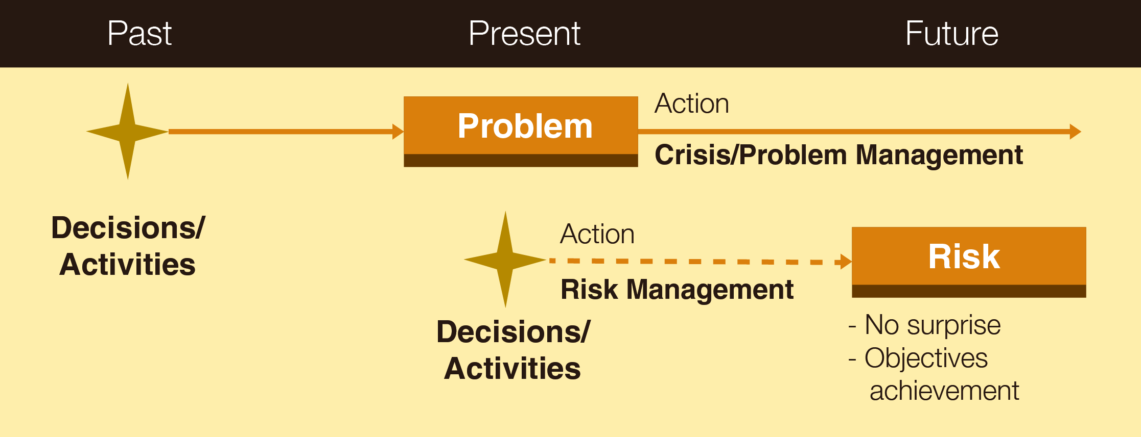
Apakah risiko itu?
Konsep “Problem” versus “Risk”
Problem/Krisis:
Terjadi saat ini
Akibat keputusan/aktivitas masa lalu
Gagal mendeteksi / mencegah
Risiko:
Berdampak pada masa depan
Akibat keputusan/aktivitas saat ini
Pencegahan dan pengendalian lebih baik

Slide 21




Apakah risiko itu?
Risiko = ketidakpastian yang berdampak pada sasaran
Apakah sasaran K3L sudah jelas ?
Apa saja peristiwa / kondisi yang mungkin terjadi dan apa penyebabnya ?
Apa dampaknya pada sasaran akhir? Penyimpangan apa yang terjadi?

Slide 22
TEKNIK PENGELOLAAN RISIKO versi Sentral Sistem Consulting
Risiko Organisasi,
Menangani Risiko yang menghambat pencapaian sasaran organisasi
Risiko Proses
Menangani Risiko yang terkait dengan proses bisnis, tujuannya menciptakan proses anti salah
Teknik : SIPOCORR (Supplier-Input-Process-Output-Customer-Objectives-Risk-Reference). Kombinasi pendekatan proses + risiko, originalitas metode Sentral Sistem Consulting
Risiko Operasional
Menangani risiko operasional yang terkait dengan aktivitas, produk dan jasa
Teknik : FMEA, HIRADC, HAZOPS, IAD, dll
Risiko Keseharian
Menangani Risiko dalam kegiatan harian
Teknik : Risk based thinking, dalam membuat keputusan, mengerjakan hal baru, merubah, kita harus selalu memikirkan risiko yang mungkin terjadi (Management of Change)

Slide 23


1
Memahami konteks organisasi
Mengidentifikasi Isu K3L (Internal & Eksternal)
Menetapkan Pihak yang berkepentingan serta kebutuhan dan harapannya
Waktu : 30 Menit
Notes:
Semua peserta harus menuliskan permasalahan yang ada. Tapi jangan sampai kepada asumsi, cukup paduga saja.

Slide 24
5. Kepemimpinan dan partisipasi pekerja
Manajemen puncak harus memperagakan KEPEMIMPINAN DAN KOMITMEN (5.1)
Mengambil tanggungjawab dan akuntabilitas atas efektiftas SML, pencegahan kecelakaan dan PAK, seperti memberikan tempat kerja yang aman dan sehat
Menjamin sumber daya yang dibutuhan untuk sistem manajemen K3L tersedia
Melindungi pekerja dari tindakan balas dendam saat melaporkan insiden, bahaya, risiko dan peluang
Menetapkan proses konsultasi dan partisipasi pekerja
Mendukung pembentukan fungsi komite K3 (di Indonesia disebut P2K3)
Tanggung jawab & Akuntabilitas
Memastikan kebijakan dan sasaran K3L telah ditetapkan dan sejalan dengan arahan strategi perusahaan dan konteks organisasi
Mengkomunikasikan pentingnya Manajemen K3L yang efektif dan sesuai dengan persyaratan sistem manajemen K3L
Mengembangkan, memimpin, dan mempromosikan budaya organisasi yang mendukung hasil yang diharapkan dari sistem manajemen K3L
Promosi Peningkatan Berkelanjutan (continual improvement)
Menjamin integrasi persyaratan SMK3L kedalam bisnis proses organisasi
Arahan strategis
Pemberdayaan
Mengarahkan dan mendukung orang-orang untuk berkontribusi pada keefektifan sistem manajemen K3L
Mendukung peran manajemen lainnya untuk menunjukkan kepemimpinannya terhadap area yang menjadi tanggung jawabnya
Evaluasi Hasil
Memastikan bahwa pencapaian SMK3L mencapai hasil yang diinginkan

Slide 25


KEBIJAKAN
Environment
Komitmen untuk menyediakan lingkungan kerja yang aman dan sehat untuk mencegah kecelakaan dan PAK, sesuai dengan tujuan, ukuran dan konteks organisasi
Menyediakan kerangka kerja untuk menetapkan sasaran K3
Komitmen pemenuhan persyaratan hukum dan persyaratan lain
Komitmen untuk menghilangkan bahaya dan mengurangi risiko K3
Komitmen perbaikan berkelanjutan dari sistem manajemen K3
Komitmen untuk konsultasi dan partisipasi pekerja, dimana mereka bekerja, perwakilan pekerja
Sejalan dengan tujuan dan konteks organisasi, termasuk sifat, skala dan dampak lingkungan dari kegiatan, produk dan jasa organisasi
Menyediakan kerangka kerja untuk menetapkan sasaran lingkungan
Mencakup komitmen perlindungan lingkungan (termasuk pencegahan pencemaran) & komitmen khusus lainnya yang relevan dengan konteks organisasi, seperti : adaptasi dan mitigasi perubahan iklim, perlindungan keanekaragaman hayati, pemakaian sumberdaya yang berkelanjutan.
Mencakup komitmen untuk memenuhi kewajiban penaatan
Mencakup komitmen untuk terus meningkatkan SML sesuai kinerja yang diharapkan

Slide 26

Peran, Tanggungjawab dan Kewenangan
Manajemen puncak harus memastikan PERAN, TANGGUNGJAWAB DAN KEWENANGAN (5.3)
Menetapkan tanggung jawab dan kewenangan peran yang relevan dengan sistem manajemen K3L dan telah dikomunikasikan. Manajemen puncak harus menunjuk tanggungjawab dan kewenangan untuk :
Memastikan bahwa Sistem Manajemen K3L memenuhi persyaratan Standar ISO 45001:2018 dan ISO 14001:2015
Melaporkan kinerja K3L dan Sistem Manajemen K3L kepada Manajemen Puncak

Slide 27
Konsultasi & Partisipasi
Organisasi harus menetapkan, menerapkan dan memelihara proses KONSULTASI DAN PARTISIPASI PEKERJA (5.4).
Menerapkan mekanisme, waktu, pelatihan, dan sumberdaya
Menyediakan akses yang tepat
Menghilangkan hambatan dan kendala dalam berpartisipasi
Konsultasi adalah mencari pandangan sebelum PENGAMBILAN SEBUAH KEPUTUSAN (3.5). Antara lain :
Kebutuhan dan harapan pihak yang berkepentingan (4.2)
Penetapan kebijakan K3 (5.2)
Penetapan peran, tanggungjawab dan kewenangan (5.3)
Pemenuhan persyaratan hukum dan persyaratan lain (6.1.3)
Pengendalian terhadap pengadaan, oursourcing dan kontraktor (8.1.4)
Pemantauan, pengukuran, analisis dan evaluasi kinerja K3 (9.1.1)
Audit internal (9.2)
Perbaikan berkelanjutan (10.3)
Partisipasi adalah keterlibatan dalam PENGAMBILAN KEPUTUSAN (3.4). Antara lain :
Mekanisme konsultasi & partisipasi
Identifikasi bahaya, menilai risiko dan peluang (6.1.2)
Menentukan tindakan untuk menghilangkan bahaya dan mengurangi risiko K3 (6.1.4)
Kompetensi (7.2)
Komunikasi (7.4)
Pengendalian bahaya (8.1, 8.1.3, 8.2)
Investigasi insiden dan ketidaksesuaian dan tindakan korektif (10.2)

Slide 28

6. PERENCANAAN
Perencanaan untuk menangani RISIKO &PELUANG
Goal : membuat sistem manajemen K3L berbasis PENCEGAHAN dan meningkatkan KINERJA K3L
Perencanaan untuk menjadi lebih baik
Mengidentifikasi RISIKO & PELUANG
Mengidentifikasi BAHAYA & ASPEK LINGKUNGAN
Menilai DAMPAK, RISIKO & PELUANG
Menetapkan PERSYARATAN HUKUM & PERSYARATAN LAIN
Membuat PROGRAM PENGENDALIAN BAHAYA & DAMPAK
Menetapkan SASARAN K3L pada fungsi dan tingkatan terkait (Fokus pada IMPROVEMENT)
Membuat PROGRAM KERJA untuk sasaran K3L
Rencana tindakan untuk mengatasi :
Risiko dan Peluang
Bahaya & Aspek Penting Lingkungan
Pemenuhan Persyaratan Hukum dan Persyaratan Lain

Slide 29
Konsep SISTEM PENCEGAHAN: dari tindakan setelah kejadian, menjadi tindakan sebelum kejadian
Beralih dari Perbaikan
ke Pencegahan !!
Melakukan tindakan untuk menghilangkan penyebab kecelakaan /pencemaran sehingga kasus yang sama tidak terulang
Menghilangkan potensi bahaya /aspek sehingga kecelakaan/pencemaran tidak terjadi
Tindakan Pencegahan
(Preventive Action)
Tindakan Perbaikan
(Corrective Action)
Waktu
“Potensi” Bahaya / Aspek
Kecelakaan / Pencemaran
Management RISIKO,
HIRADC, IAD, FMEA, HAZOP, dll
Problem Solving
(Investigation)

Slide 30
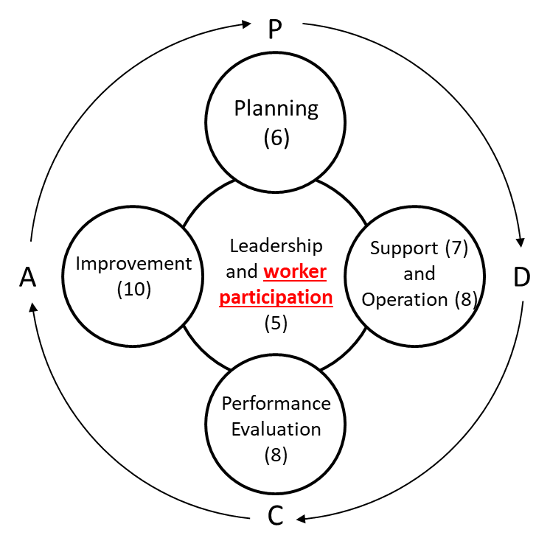
Tindakan untuk mengatasi RISIKO & PELUANG
Mempertimbangkan
Isu internal & eksternal (4.1)
Menetapkan Risiko & Peluang Sistem Manajemen K3L
Kebutuhan & Harapan pihak yang berkepentingan (4.2)
Bahaya (6.1.2.1)
Aspek Lingkungan (6.1.2)
Lingkup sistem manajemen K3 (4.3)
Risiko K3 dan risiko lainnya (6.1.2.2)
Kewajiban Penaatan (6.1.3)
memberikan jaminan bahwa sistem manajemen K3L dapat mencapai hasil yang diharapkan;
mencegah atau mengurangi pengaruh yang tidak diharapkan
mencapai peningkatan / perbaikan berkelanjutan.
Peluang K3 dan peluang lainnya (6.1.2.2)
Organisasi harus memelihara informasi terdokumentasi dari :
risiko dan peluang yang perlu ditangani
proses-proses yang dibutuhkan dalam mengendalikan risiko untuk memiliki keyakinan mencapai sesuai yang direncanakan.
Persyaratan hukum & persyaratan lain (6.1.3)

Slide 31

Identifikasi Bahaya dan Penilaian Risiko & Peluang
Organisasi menetapkan Proses untuk Identifikasi bahaya yang sedang berlangsung dari proaktif. Dengan pertimbangan :
Pengaturan kerja, faktor sosial (beban kerja, jam kerja, viktimisasi, pelecehan dan intimidasi), kepemimpinan, budaya
Aktivitas rutin dan non rutin (Infrastruktur, mesin, bahan, aktivitas desain produk, perakitan, perawatan, faktor manusia)
Insiden di masa lalu, internal dan eksternal termasuk keadaan darurat
Potensi keadaan darurat
Orang, termasuk : akses ke tempat kerja dan aktivitasnya, orang-orang disekitar tempat kerja, pekerja dilokasi tanpa kendali organisasi
Isu lainnya, seperti : desain proses kerja, layout, adaptasi pekerjaan baru, kemampuan pekerja, situasi yang terjadi disekitar tempat kerja yang dapat oleh kegiatan organisasi, situasi yang tidak dikendalikan organisasi dan terjadi disekitar tempat kerja yang dapat mempengaruhi K3 pekerja
Perubahan-perubahan, seperti : organisasi, operasi, proses, aktivitas, sistem manajemen K3 (MoC)
Perubahan pengetahuan, dan informasi tentang bahaya
6.1.2.1 Identifikasi Bahaya

Slide 32

Penilaian Risiko dan Peluang
Proses Penilaian
Risiko K3 & Risiko lainnya
Menilai risiko K3 dari bahaya yang telah di identifikasi, dengan pertimbangan pengenalian yang telah ada
Menentukan dan menilai risiko lainnya terkait Sistem Manajemen K3
Peluang K3 & Peluang lainnya
Menilai peluang K3 untuk meningkatkan kinerja K3 mempertimbangkan kebijakan, proses dan aktifitas
Menilai peluang lainnya untuk memperbaiki sistem manajemen K3
Mempertimbangkan manfaat dan peluang peningkatan sistem manajemen
Metodologi dan kriteria penilaian dengan pertimbangan lingkup dan ukuran organisasi
Sistematika penilaian diharapkan PROAKTIF bukan REAKTIF. Dan As Low As Reasonably Practicable (ALARP)
Risiko dan peluang K3 dapat menghasilkan Risiko dan Peluang bagi organisasi
Proses penilaian ditetapkan sebagai informasi terdokumentasi dan dipelihara implementasinya

Slide 33

Penilaian Risiko K3 & Risiko lainnya
Risiko K3 adalah kombinasi kemungkinan terjadi nya (likelihood) bahaya atau paparan dan keparahan (severity) dari cedera dan PAK yang disebabkan oleh peristiwa atau paparan.
Risiko K3 = Kemungkinan x Keparahan
Likelihood
1
2
3
4
5
Very unlikely (Sangat
Unlikely (Jarang
Possible (Mungkin
Likely (Kemungkinan
Very Likely (Sangat
jarang terjadi)
terjadi)
terjadi)
besar terjadi)
mungkin terjadi)
1
Minimum
Low
Low
Low
Medium
Medium
2
Minor
Low
Low
Medium
Medium
High
Severity
Low
Medium
Medium
High
High
3
Moderate
4
Major
Medium
Medium
High
High
Very High
5
Serious
High
High
High
Very High
Very High
Peluang K3 adalah keadaan atau serangkaian keadaan yang dapat menyebabkan peningkatan kinerja K3. contoh :
Menerapkan teknologi baru
Partisipasi membangun budaya K3
Pengendalian bahaya dengan alat anti salah (Pokayoke)
Penerapan Behavior Based Safety, dll
Penilaian Peluang K3 & Peluang lainnya

Slide 34
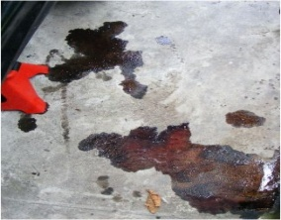
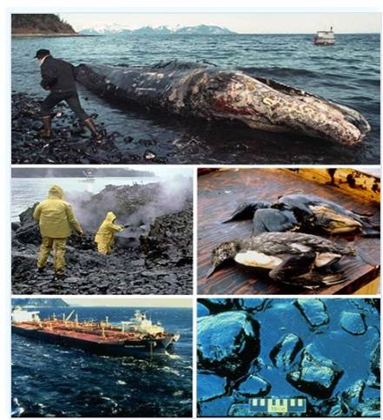
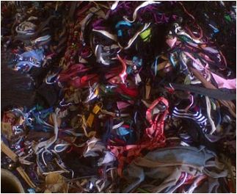

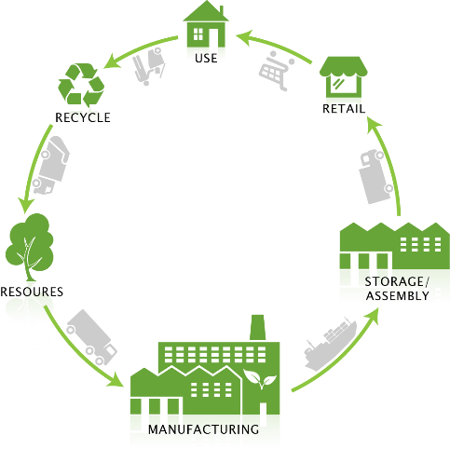

Aspek Lingkungan
Dalam menetapkan lingkup system manajemen lingkungan, organisasi harus menetapkan aspek lingkungan dari aktifitas, produk dan jasa yang dapat dikendalikan dan dapat mempengaruhi dampak lingkungan yang terkait, mempertimbangkan perspektif daur hidup.
Penentuan Aspek Lingkungan
Aktivitas Pengisian oli pada mesin
Dampak
Ceceran oli
PENTING / SIGNIFICANT
Aspek
TIDAK PENTING / NON SIGNIFICANT
Limbah majun terkontaminsi
Pencemaran tanah (negatif)
Pemanfaatan limbah oleh pihak ketiga (positif)
Life cycle perspective
Komunikasi aspek lingkungan

Slide 35
Life Cycle Perspective

Slide 36
Integrasi Aspek Lingkungan & Identifikasi Bahaya
Proses | Aktivitas/ Produk | Sumber Aspek/ Bahaya | Aspek / Bahaya | Dampak / Risiko
Housekeeping | Membersihkan lantai office | Area kerja licin | Terpeleset | Memar
 |  | Percikan sabun | Terpercik ke mata | Iritasi mata
 |  | Air bersih | Pemakaian air | Pengurangan SDA
 |  | Sisa cairan pembersihan lantai | Limbah cair domestik | Pencemaran air / tanah
Produksi Painting | Pengecatan produk | Uap cat | Terpapar uap cat | Gangguan pernafasan
 |  | Solvent | Pemakaian solvent | Pengurangan SDA
 |  | Listrik statis | Kebakaran | Fatality

Slide 37
2
Identifikasi Bahaya dan Aspek Lingkungan
Identifikasi proses kerja / aktivitas
Tentukan Sumber Penyebab Aspek dan Bahaya
Tentukan Pengendaliannya
Waktu : 30 Menit
Notes:
Semua peserta harus menuliskan permasalahan yang ada. Tapi jangan sampai kepada asumsi, cukup paduga saja.

Slide 38



Persyaratan Hukum dan Persyaratan lain / Kewajiban Penaatan
Organisasi harus menetapan PROSES untuk :
menentukan dan memiliki akses kepada persyaratan hukum dan persyaratan lain yang terkait dengan bahaya dan sistem manajemen K3L;
menentukan persyaratan hukum dan persyaratan lain tersebut dapat diterapkan di organisasi dan mengkomunikasikannya;
mempertimbangkan persyaratan hukum dan persyaratan lain pada saat menetapkan, memelihara, dan memperbaiki secara berkelanjutan sistem manajemen K3L organisasi.
Bahaya
Persyaratan Hukum & Persyaratan Lain
Risiko & Peluang
Aspek Lingkungan
Organisasi harus menetapkan dan memelihara informasi terdokumentasi persyaratan hukum dan persyaratan lain
CATATAN Persyaratan hukum dan persyaratan lain dapat menghasilkan risiko dan peluang terhadap organisasi.

Slide 39


Evaluasi Penaatan
Organisasi harus menetapkan, menerapkan dan memelihara proses yang diperlukan untuk mengevaluasi pemenuhan persyaratan hukum dan persyaratan lain
Organisasi harus menyimpan informasi terdokumentasi sebagai bukti hasil evaluasi penaatan.
Hasil identifikasi Kewajiban Penaatan (6.1.3)
Menetapkan frekuensi dan Metode evaluasi penaatan
Melaksanakan evaluasi penaatan
Melaksanakan tindakan perbaikan
Tidak memenuhi ?
Efektif ?
Memelihara pengetahuan dan pemahaman dari status penaatan organisasi
Tetapkan sebagai pengendalian operasional
Laporkan ke Tinjauan Manajemen

Slide 40



Tindakan Perencanaan
Organisasi harus merencanakan :
melaksanakan tindakan untuk menangani :
1
Risiko dan Peluang
Tindakan Perencanaan (Planning Action)
2
Persyaratan Hukum dan Persyaratan Lain
Fokus pada PENGENDALIAN
3
Kondisi Darurat
Ketika menetapkan tindakan, organisasi mempertimbangkan PRAKTEK TERBAIK, PILIHAN TEKNOLOGI, KEUANGAN dan PERSYARATAN BISNIS DAN OPERASIONAL
Evaluasi efektifitas tindakan perencanaan
Mengintegrasikan dan diterapkan kedalam proses bisnis lainnya

Slide 41

Sasaran K3L dan Perencanaan untuk Mencapai Sasaran
Persyaratan Hukum dan Persyaratan Lain
Fokus pada IMPROVEMENT
Sasaran K3L
Program Pencapaian Sasaran K3L
Risiko dan Peluang
Kriteria Performa
Sasaran K3L harus :
ditetapkan pada fungsi dan level yang relevan
konsisten dengan kebijakan K3L
terukur (jika dapat dilakukan)
dikonsultasikan dengan pekerja
dipantau
dikomunikasikan
dimutakhirkan jika sesuai
Tindakan perencanaan untuk mencapai sasaran K3LL
apa yang akan dilakukan
sumber daya apa yang akan diperlukan
siapa yang akan bertanggung jawab
kapan akan diselesaikan
bagaimana hasilnya akan di evaluasi, termasuk indikator pencapaian
bagaimana di integrasi kan ke proses bisnis
Organisasi harus memelihara informasi terdokumentasi dari sasaran K3L.

Slide 42

7. DUKUNGAN
Dukungan dalam ISO 45001:2018 & ISO 14001:2015 meliputi berbagai persyaratan, di antaranya: sumberdaya, kompetensi, kepedulian, komunikasi dan informasi terdokumentasi

Slide 43




Sumberdaya
Organisasi harus menentukan dan menyediakan sumberdaya untuk menetapkan, menerapkan, memelihara dan memperbaiki terus menerus sistem manajemen K3L
Sumberdaya manusia, termasuk keahlian khusus dan pengetahuan tertentu
Infrastruktur & Teknologi, termasuk bangunan, peralatan K3L, sistem informasi, peralatan tanggap darurat
Sumberdaya keuangan, untuk mendukung penerapan sistem manajemen K3L

Slide 44
Kompetensi
Identifikasi fungsi kerja & Persyaratan Kompetensi
Tetapkan Standar Kompetensi
Evaluasi Standar vs Aktual Kompetensi
Organisasi harus :
Menentukan kecukupan kompetensi yang dibutuhkan bagi pekerja / orang yang dibawah kendali organisasi yang berdampak atau memberikan dampak kinerja K3L
Memastikan bahwa pekerja berkompeten (termasuk kemampuan mengidentifikasi bahaya) berdasarkan pengalaman, pendidikan dan pelatihan
Jika dapat dilakukan, mengambil tindakan yang dilakukan dan memelihara kecukupan kompetensi dan mengevaluasi keefektiftan tindakan yang dilakukan
Organisasi harus menyimpan informasi terdokumentasi yang sesuai sebagai bukti kompetensi.
Tindakan yang diberlakukan dapat mencakup, seperti contoh, penyediaan pelatihan, pembimbingan, atau penugasan kembali personil yang dipekerjakan saat ini, atau menyewa atau mengontrak personil yang kompeten.

Slide 45

Kepedulian
Pekerja / Orang yang dibawah kendali organisasi harus PEDULI terhadap :
Kebijakan dan Sasaran K3L
Kontribusi mereka terhadap efektivitas sistem manajemen K3L termasuk manfaatnya
Implikasi dan potensi dampaknya dari ketidaksesuaian persyaratan sistem manajemen K3L
Insiden dan hasil investigasi yang relevan dengan mereka
Aspek lingkungan, Bahaya, risiko K3 dan tindakan yang ditetapkan dan relevan dengan aktivitas mereka
Kemampuan untuk keluar dari situasi berbahaya yang dapat mengancam keselamatan dan kesehatan mereka

Slide 46

Komunikasi
Organisasi harus menetapkan, menerapkan, dan memelihara proses yang diperlukan untuk komunikasi internal dan eksternal yang relevan dengan sistem manajemen K3L
Internal (7.4.2)
Termasuk :
apa yang akan dikomunikasikan
kapan dikomunikasikan
dengan siapa dikomunikasikan
bagaimana dikomunikasikan
PROSES KOMUNIKASI (7.4.1)
melakukan komunikasi diantara berbagai tingkat dan fungsi organisasi termasuk perubahan
memastikan proses komunikasi yang memungkinkan pekerja kontribusi terhadap continual improvement
Mempertimbangkan :
Keberagaman (gender, disabilitas, budaya, bahasa, dll)
Pandangan pihak berkepentingan
Persyaratan hukum dan persyaratan lain
Konsisten dengan sistem manajemen K3L
Eksternal (7.4.3)
Organisasi harus melakukan komunikasi secara eksternal tentang informasi yang relevan dengan sistem manajemen K3L,dengan pertimbangan persyaratan hukum dan persyaratan lain
Organisasi harus menyimpan informasi terdokumentasi yang sesuai sebagai bukti komunikasi

Slide 47



Informasi Terdokumentasi
Informasi Terdokumentasi yang disyaratkan Standard ISO 45001:2018 & ISO 14001:2015
Sistem Manajemen K3L
Informasi Terdokumentasi yang ditentukan oleh organisasi
Keluasan informasi terdokumentasi untuk SMK3L dapat berbeda antar organisasi karena :
ukuran dan jenis kegiatan, proses, produk dan jasa dari organisasi
kebutuhan untuk memperagakan pemenuhan terhadap persyaratan hukum dan persyaratan lain organisasi
kompleksitas proses dan interaksinya
kompetensi pekerja
Dalam persyaratan terbaru ini, istilah “Procedure” atau “Documented Procedure” diubah menjadi “Maintain Documented Information”
Sedangkan, untuk istilah “Record” diubah menjadi “Retain Documented Information”

Slide 48
Informasi Terdokumentasi
Proses Informasi Terdokumentasi
Pembuatan & Pemutakhiran
Pengendalian Informasi Terdokumentasi
Ketika membuat dan memutakhirkan :
identifikasi dan deskripsi (misal judul, tanggal, penulis, atau nomor acuan)
format (misal bahasa, versi piranti lunak, grafik) dan media (misal kertas, elektronik)
Tinjauan dan persetujuan untuk kecukupan dan kesesuaian
Informasi terdokumentasi harus dikendalikan untuk memastikan :
tersedia dan sesuai untuk digunakan, kapan dan dimana jika diperlukan
terlindungi (kerahasiaan, penggunaan yang tidak tepat, atau hilang integritas)
Dan dikendalikan :
distribusi, akses, perolehan kembali dan penggunaan
penyimpanan dan pemeliharaan, termasuk menjaga tetap mudah dibaca
perubahan (misal versi / revisi)
retensi dan penempatan
Digunakan sebagai PEDOMAN dalam bekerja dan/atau mengendalikan proses
(DOKUMEN INTERNAL & EKSTERNAL)
Sebagai bukti hasil PEKERJAAN atau IMPLEMENTASI (REKAMAN)

Slide 49

OPERASI
Pelaksanaan untuk menangani RISIKO &PELUANG
Goal : pelaksanaan sistem manajemen K3L berbasis PENCEGAHAN dan meningkatkan KINERJA K3L
Perencanaan dan Pengendalian Operasional
Menetapkan Kriteria Operasi & Pengendalian Operasional
Mengendalikan BAHAYA dan Mengurangi Risiko K3
Manajemen Perubahan (Management of Change)
Pengadaan (Procurement) Barang dan Jasa
Pengendalian Kontraktor & Alih Daya (Outsourcing)
Pelaksanaan rencana tindakan untuk mengatasi :
Risiko dan Peluang
Bahaya & Aspek Penting Lingkungan
Pemenuhan Persyaratan Hukum dan Persyaratan Lain

Slide 50
Perencanaan dan Pengendalian Operasional
Organisasi harus menetapkan, menerapkan, mengendalikan dan memelihara proses yang diperlukan untuk memenuhi persyaratan sistem manajemen K3L, dan untuk menerapkan tindakan yang ditetapkan dalam klausul 6, dengan:
menetapkan kriteria operasi untuk proses:
menerapkan pengendalian proses, menurut kriteria operasi.
memelihara dan menjaga informasi terdokumentasi
adaptasi pekerja
Koordinasi dengan organisasi lain apabila berada
pada lokasi dengan multi perusahaan.
Eliminasi
Subtitusi
Rekayasa Teknik
Administratif
APD
Hierarchy Control
(8.1.2)
Konteks Organisasi
Sasaran K3L
Persyaratan Hukum & Persyaratan Lain
Tindakan Perencanaan
Perencanaan dan Pengendalian Operasional
Kriteria Proses
Hasill yang diharapkan
Bahaya & Aspek Penting
Risiko & Peluang
Emergency Preparedness & Response (8.2)

Slide 51
Manajemen Perubahan (Management of Change)
Identifikasi Perubahan
Organisasi harus menetapkan proses untuk menerapkan dan mengendalikan perubahan terencana sementara dan permanen yang berdampak pada Kinerja K3L, termasuk :
Produk, jasa, proses baru atau perubahannya, seperti :
Lingkungan kerja,
Organisasi
Lokasi kerja
Peralatan
Tenaga kerja
Persyaratan hukum dan persyaratan lain
Pengetahuan dan informasi terhadap bahaya dan risiko
Pengembangan teknologi dan pengetahuan
Organisasi harus meninjau dampak dari perubahan yang tidak terencana, mengambil tindakan untuk menangani dampaknya
Tinjauan Dampak Perubahan
Tindakan Korektif
Penetapan rencana pengendalian perubahan
Persetujuan Perubahan
Efektif ?
Tidak
Ya
Pelaksanaan Perubahan
Tetapkan sebagai pengendalian operasional
Evaluasi Pelaksanaan Perubahan
Laporkan kepada Top Management

Slide 52
Pengadaan
Organisasi harus menetapkan, melaksanakan dan memelihara pengendalian pengadaan barang dan jasa untuk memastikan kesesuaian terhadap Sistem Manajemen K3L
User mengajukan permintaan pengadaan barang dan jasa, dengan kelengkapan data, seperti :
Spesifikasi teknis barang & jasa yang jelas
Persyaratan B3
Persyaratan perijinan / lisensi
Persyaratan APD yang digunakan
Permintaan Barang & Jasa
Cek Kelengkapan Data
Lengkap ?
Fungsi yang bertanggungjawab terkait pengadaan barang & jasa akan memeriksa kelengkapan data. Apabila tidak lengkap maka akan dikembalikan ke User. Bila perlu, konsultasikan kepada Petugas yang berkompeten terkait dengan Syarat K3L (Seperti : Ahli K3)
Mencari kandidat pemasok / penyedia jasa
Mencari kandidat pemasok / penyedia jasa dan juga melakukan seleksinya, dengan pertimbangan persyaratan K3 , seperti :
Persyaratan B3 (based on GHS)
Persyaratan lisensi K3L (SIO, SIA, IUJP, PJK3, dll)
Sistem manajemen K3L (Internasional / Nasional)
CHSE-MS
dll
Seleksi pemasok / penyedia jasa
A

Slide 53
Pengadaan
A
Pelaksanaan Pengadaan
Pemasok barang mengirimkan barang ke lokasi dan serah terima penyedia jasa, periksa keseuaian barang dan jasa yang disyaratkan di permintaan pengadaan.
Pemeriksaan barang dapat mengacu ke spesifikasi teknis, persyaratan K3L pengangkutan, kondisi kemasan, COA, MSDS, dll.
Pemeriksaan serah terima pekerjaan, dapat melihat persyaratan teknis, perijinan K3, kondisi berbahaya, dll
Pelaksanaan pekerjaan kontraktor dan outsourcing dibuatkan proses untuk mengendalikannya
Terima barang / Serah terima jasa
Verifikasi ?
Corrective Action
Evaluasi Pemasok / Penyedia jasa
Evaluasi pemasok / penyedia jasa dapat dilakukan secara berkala atau selesainya akhir kontrak kerjasama. Dengan mempertimbangkan aspek K3L, seperti :
Kesesuaian terhadap sistem manajemen K3L perusahaan
Kesesuaian terhadap persyaratan hukum & persyaratan lain
Jumlah kecelakaan kerja
Jumlah temuan inspeksi K3L / audit K3L
Kesesuaian terhadap service level agreement atau LOI
Sesuai ?
Continual Improvement

Slide 54
Kesiagaan dan Tanggap Darurat
Organisasi harus menetapkan, merapkan dan memelihara proses yang diperlukan untuk siaga dan tanggap terhadap potensi situasi darurat yang teridentifikasi.
Menetapkan rencana tanggap darurat termasuk P3K
Menyediakan pelatihan
Secara berkala mengadakan simulasi dan pengujian rencana tanggap darurat
Evaluasi kinerja rencana tanggap darurat, termasuk setelah terjadi kondisi darurat
Mengkomunikasikan dan menyediakan informasi kepada semua pekerja
Mengkomunikasikan kepada seluruh kontraktor, tamu, pemadam kebakaran, pihak pemerintah dan masyarakat sekitar
Mempertimbangkan pihak berkepentingan lain didalam rencana tanggap darurat

Slide 55

Pemantauan, Pengukuran, Analisis dan Evaluasi Kinerja
Audit Internal
Tinjauan Manajemen
Evaluasi Kinerja

Slide 56
Pemantauan, Pengukuran, Analisis dan Evaluasi Kinerja
Organisasi harus memantau, mengukur, menganalisis dan mengevaluasi kinerja K3L organisasi.
Menentukan apa yang perlu dipantau dan diukur
Pemenuhan persyaratan hukum & lainnya;
kegiatan dan operasinya terkait dengan bahaya, risiko dan peluang yang teridentifikasi;
Pencapaian sasaran K3L
efektivitas pengendalian operasional dan pengendalian lainnya;
Aspek penting lingkungan
Metode untuk memantau, mengukur, menganalisis dan evaluasi jika dapat diberlakukan untuk memastikan keabsahan hasil
Proses Pemantauan, pengukuran, analisis dan evaluasi kinerja
Kriteria yang akan digunakan oleh organisasi untuk mengevaluasi kinerja K3L dan indikator yang sesuai
Kapan pemantauan, pengukuran dan hasilnya harus dianalisis, dievaluasi dan dikomunikasikan
Peralatan yang digunakan harus terkalibrasi atau terverifikasi dan dipelihara
Organisasi harus mengevaluasi kinerja K3L dan efektivitas penerapan sistem manajemen K3L yang diterapkan. Memelihara hasil pemantauan, pengukuran, analisis dan evaluasi kinerja. Dan memelihara hasil kalibrasi dan verifikasi peralatan ukur yang digunakan

Slide 57

9.2 Audit Internal
Organisasi harus melaksanakan audit internal pada interval waktu yang direncanakan untuk menyediakan informasi apakah sistem manajemen K3L
a. sesuai dengan:
persyaratan organisasi sendiri untuk SMK3L, Termasuk Kebijakan K3L, dan Sasaran K3L
persyaratan Standar ini.
b. diterapkan dan dipelihara efektif
Persyaratan internal organisasi
Audit Internal SMK3L
Misalnya :
Standar dari Headquarter
Standar dari Customers
Standar Negara lain sebagai tujuan pasar
Yang relevan dengan SMK3L
Persyaratan ISO
Audit sistem manajemen mengacu kepada ISO 19011

Slide 58
Program Audit Internal
Organisasi harus menetapkan, menerapkan, dan memelihara program audit internal, termasuk frekuensi, metode, tanggung jawab, konsultasi, persyaratan dan pelaporan audit internalnya.
Ketika menetapkan program audit internal, organisasi harus mempertimbangkan kepentingan dari suatu proses dan hasil audit terdahulu.
Menetapkan :
Frekuensi
Metode
Tanggungjawab
Konsultasi
Persyaratan
Pelaporan
Kriteria dan lingkup
Auditor
Organisasi harus menyimpan informasi terdokumentasi sebagai bukti penerapan program audit dan hasil audit.
Program Audit Internal
Mempertimbangkan :
Pentingnya proses yang diaudit
Perubahan yang mempengaruhi organisasi
Hasil audit sebelumnya
Hasil Audit dilaporkan kepada
Manajer terkait;
kepada pekerja yang relevan,
jika ada, perwakilan pekerja,
dan pihak terkait lainnya;

Slide 59

Tinjauan Manajemen
Manajemen puncak harus meninjau sistem manajemen K3L organisasi, pada interval waktu yang telah direncanakan, untuk memastikan kesesuaian, kecukupan, dan keefektifan.
Cakupan tinjauan manajemen :
Status tindakan tinjauan manajemen sebelumnya
Perubahan :
- isu eksternal dan internal
- kebutuhan dan harapan pihak berkepentingan,
- persyaratan hukum dan persyaratan lainnya
- risiko dan peluang
Sejauhmana kebijakan K3L & sasaran K3L tercapai
Informasi tentang kinerja K3L, termasuk kecenderungan dalam :
Insiden, ketidaksesuaian dan tindakan korektif dan perbaikan berkelanjutan
Hasil pemantauan dan pengukuran
Hasil evaluasi Pemenuhan
Hasil audit
Konsultasi dan partisipasi kerja
Risiko dan Peluang
Kecukupan sumberdaya untuk memelihara sistem manajemen K3L yang efektif
Komunikasi yang relevan dari pihak berkepentingan,
Peluang untuk improvement
Keluaran tinjauan manajemen harus mencakup keputusan:
kesesuaian, kecukupan dan keefektifan dari sistem manajemen K3L yang berkelanjutan dalam mencapai tujuannya;
keputusan yang berkaitan dengan peluan perbaikan berkelanjutan;
keputusan yang berkaitan dengan setiap kebutuhan untuk perubahan
Organisasi harus menyimpan informasi terdokumentasi sebagai bukti hasil tinjauan manajemen.

Slide 60

Improvement
Insiden, Ketidaksesuaian dan Tindakan Korektif
Perbaikan Berkelanjutan

Slide 61
Insiden, Ketidaksesuaian dan Tindakan Korektif
Hasil pemantauan, pengukuran, analisis dan evaluasi kinerja
Opportunities for improvement (10.1)
Hasill yang diharapkan
Hasil audit internal
Ketidaksesuaian dan tindakan korektif (10.2)
Hasil tinjauan manajemen
Ketika terjadi insiden dan ketidaksesuaian, harus :
bereaksi dengan tepat terhadap insiden dan ketidaksesuaian
evaluasi, dengan partisipasi dan keterlibatan pekerja dan pihak berkepentingan lainnya
meninjau penilaian risiko saat ini
menetapkan dan melaksanakan tindakan yang diperlukan (tindakan korektif), dengan pertimbangan pengendalian bahaya (8.1.2) dan manajemen perubahan (8.1.3)
melaksanakan penilaian risiko terkait bahaya baru dan perubahan
meninjau efektivitas tindakan yang diambil
melaksanakan perubahan sistem manajemen K3L

Slide 62
Ketidaksesuaian dan Tindakan Korektif
Identifikasi ketidaksesuaian
Reaksi terhadap dampak ketidaksesuaian
Laporkan ke Tinjauan Manajemen
Analisa penyebab ketidaksesuaian
Identifikasi proses sejenis yang memungkinkan terjadi ketidaksesuaian
Perubahan terhadap SMK3L (standarisasi)
Efektif ?
Menetapkan & melaksanakan tindakan korektif
Organisasi harus menyimpan informasi terdokumentasi sebagai bukti dari:
sifat ketidaksesuaian dan setiap tindakan yang dilakukan berikutnya;
hasil dari setiap tindakan korektif..

Slide 63
Pelaporan & Investigasi Insiden
Terjadi Insiden
Ketika terjadi insiden, maka perlu dilakukan penanganan terhadap insiden yang terjadi, dapat dilihat di Proses Kesiagaan dan Tanggap Darurat
Kendalikan dampak dari insiden yang terjadi, seperti isolasi, blokade, dll
Penanganan Insiden
Pengendalian dampak insiden
Melaporkan insiden yang terjadi kepada internal dan eksternal apabila diperlukan.
Pelaporan Insiden
Pembentukan Tim Investigasi
Membentuk tim investigasi, terdiri dari penanggungjawab area, tenaga ahli dan pihak eksternal apabila di perlukan.
Pelaksanaan Investigasi Insiden
Pelaksanaan investigasi insiden, dengan cara :
Isolasi area
Pengumpulan informasi, barang bukti dan saksi-saksi
Interview saksi
Analisa penyebab insiden
A

Slide 64
Pelaporan & Investigasi Insiden
A
Identifikasi pada proses / area sejenis dengan pertimbangan HIRA / IAD
Identifikasi pada aktivitas / proses / area yang sejenis dengan pertimbangan risk assessment yang sudah ada.
Penetapan dan pelaksanaan tindakan korektif
Menetapkan tindakan korektif yang dibutuhkan, dan melaksanakannya. Tindakan korektif yang dilakukan, dapat diperuntukkan untuk aktivitas / proses / area yang sejenis.
Pantau dan evaluasi tindakan korektif yang dilakukan. Apabila diperlukan dapat ditambahkan tindakan korektif lainnya.
Monitoring dan evaluasi tindakan korektif
Efektif ?
Apabila sudah efektif, maka dapat ditetapkan sebagai pengendalian operasional dan melaukan penilaian ulang terhadap risiko.
Laporkan status investigasi insiden kepada manajemen puncak
Perubahan terhadap SMK3L (standarisasi)
Laporkan ke Tinjauan Manajemen

Slide 65

10.3 Perbaikan Berkelanjutan
Organisasi harus memperbaiki secara berkelanjutan kesesuaian, kecukupan, dan keefektifan dari sistem manajemen K3L, antara lain :
Peningkatan kinerja K3L
Mempromosikan budaya yang mendukung sistem manajemen K3 (Budaya K3)
Mempromosikan partisipasi pekerja dalam melaksanakan perbaikan berkelanjutan sistem manajemen K3
Mengkomunikasikan hasil perbaikan berkelanjutan kepada seluruh pekerja
Menjaga dan memelihara informasi terdokumentasi dari bukti perbaikan berkelanjutan

Slide 66

TERIMAKASIH
JANGAN LUPA :
ISI SURVEY KEPUASAN PELANGGAN
COPY DAFTAR HADIR PESERTA UNTUK SERTIFIKAT
DAFTAR KE MAILING LIST Sentral Sistem untuk berdiskusi dengan para
profesional, konsultan dan berbagai pihak terkait
hse-community@sentral-sistem.com
quality-technique@sentral-sistem.com
business-improvement@sentral-sistem.com
SEGERA IMPLEMENTASIKAN PELATIHAN INI DI PERUSAHAAN ANDA
KUNJUNGI WEBSITE http://www.sentralsistem.com untuk informasi lainnya

